Slide 1
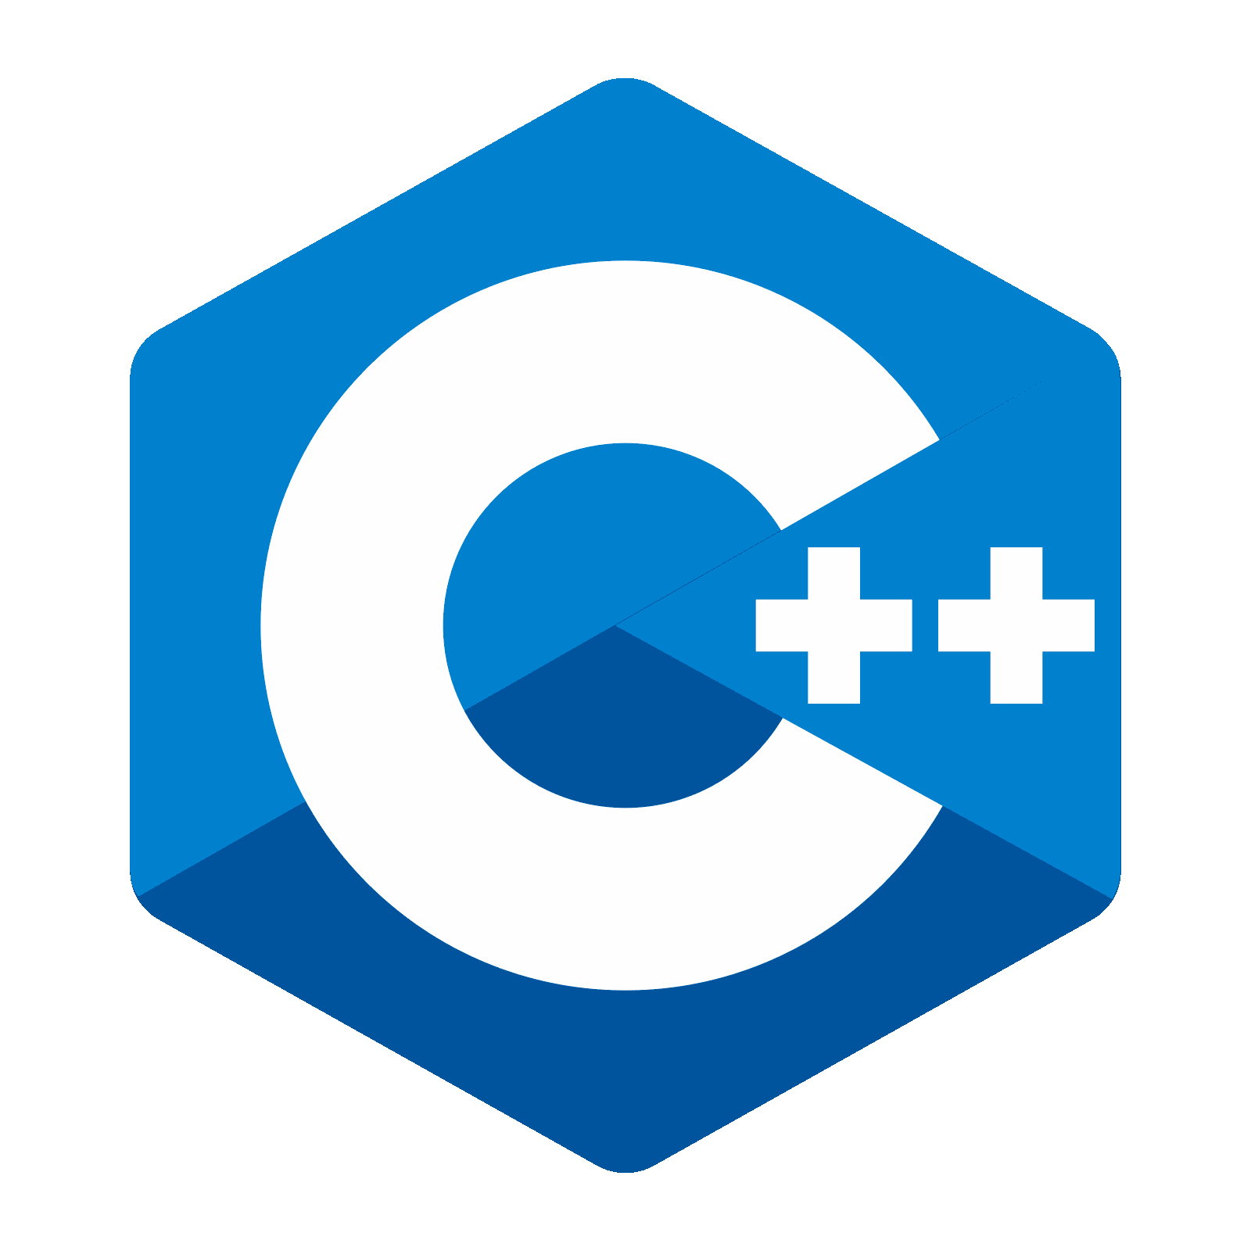
Projeto Computacional
Computação para Engenharia

Slide 2
Componentes do Grupo
André Monteiro Toussaint - 241038058
André Luís Furtado Cabral - 241024590
Arthur Morais de Brito Simões Ferreira - 241024482
Bernardo de Alencar Monteiro - 241008460
Guilherme Toledo Osanai Lima - 241008498
Gustavo Néri Alves Almeida - 241008569
Professor: Wesin Ribeiro Alves

Slide 3
Tópicos
01
02
03
04
Descrição do Projeto
Menu e Funcionalidades
Detalhes do projeto
Detalhes das diversas funcionalidades
Conteúdos Abordados
Distribuição do Desenvolvimento
Conteúdos da disciplina usados no desenvolvimento do código
Distribuição de tarefas

Slide 4
Descrição
01

Slide 5


Descrição
Jogo da Velha
O jogo da velha é um famoso passatempo de origem desconhecida, que foi popularizado por volta de 1500, pelo descobridor Pedro Álvares Cabral. O termo se deu por conta da grande fama do jogo entre as idosas na Inglaterra no século 19. Atualmente, o passatempo que era mais comum entre os idosos, diverte as diversas faixas etárias da nossa geração, tornando – se um jogo mundialmente conhecido.

Slide 6
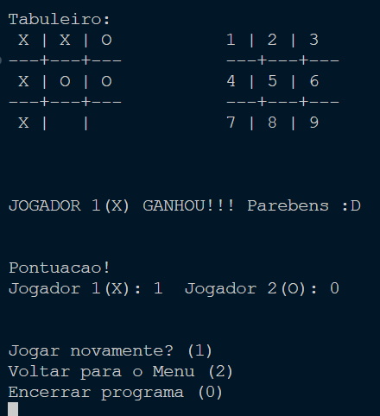
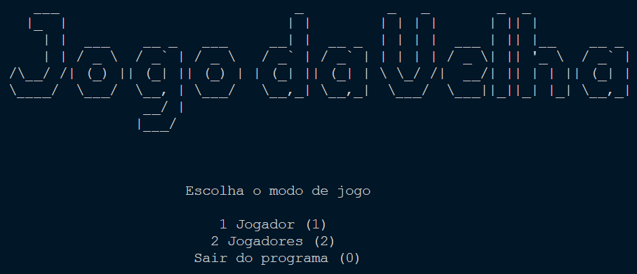
Descrição
A ideia do nosso projeto (apelidado carinhosamente de "Jogo da Idosa") consiste em uma maneira de implementar o globalmente famoso "Jogo da Velha" na linguagem C++. Em nosso jogo, o usuário poderá escolher se irá jogar contra outro jogador ou contra o computador. Um dos objetivos do projeto é criar um jogo interativo, funcional, agradável de se jogar com amigos e que não perca sua essência, juntamente, com um ótimo desempenho, para a experiência do usuário ser cada vez mais agradável, isso tudo, formado por uma sequência de comandos simples e práticos.

Slide 7
Menu e Funcionalidades
02

Slide 8
Menu e Funcionalidades
Como jogar - Menu
Ao iniciar o programa, é exibido um menu onde o usuário pode escolher entre três opções:
1 Jogador (1): Modo onde o jogador compete contra o computador.
2 Jogadores (2): Modo onde dois jogadores competem entre si.
Sair do programa (0): Encerra o programa.

Slide 9
Menu e Funcionalidades
Modo 1 Jogador
Contra o Computador:
O jogo permite que o jogador faça sua jogada (X) e o computador faz a sua (O).
A escolha da jogada do computador é aleatória entre as casas vazias do tabuleiro.
Após cada rodada, o programa verifica se houve um vencedor (X ou O) ou se houve um empate (velha).
Ao final de cada jogo, são exibidos os resultados e a pontuação acumulada de cada jogador.
Opções para jogar novamente, voltar ao menu principal ou encerrar o programa são oferecidas.

Slide 10
Menu e Funcionalidades
Modo 2 Jogadores
Entre Dois Jogadores:
Permite que dois jogadores se alternem nas jogadas (X e O).
Após cada jogada, o programa verifica se um dos jogadores ganhou ou se o jogo terminou em empate.
Exibe os resultados e a pontuação de cada jogador ao final do jogo.
Opções para jogar novamente, voltar ao menu principal ou encerrar o programa são oferecidas.

Slide 11
Menu e Funcionalidades
Tabuleiro e Interface:
O tabuleiro do jogo é exibido após cada jogada, mostrando as posições numeradas para facilitar a escolha do jogador.
Utiliza funções para limpar a tela entre os diferentes estados do jogo, proporcionando uma experiência de usuário mais limpa.

Slide 12
Menu e Funcionalidades
Encerramento e Reinício:
Após cada jogo, o programa oferece opções claras para continuar jogando, voltar ao menu principal ou encerrar o programa completamente.
O usuário pode escolher repetir o jogo imediatamente sem retornar ao menu principal, facilitando múltiplas sessões de jogo consecutivas.

Slide 13
Conteúdos Abordados
03

Slide 14
Conteúdos Abordados
Manipulação de Vetores (<vector>): Utilização de vetores para representar e manipular o tabuleiro do jogo da velha.
Entrada e Saída de Dados (<iostream>): Uso de funções como cout e cin para interação com o usuário, exibição de mensagens e captura de entrada de dados.
Controle de Fluxo (if, else if, while): Estruturas de controle para gerenciar o fluxo do jogo, verificação de condições de vitória, empate e opções do menu.
Funções (void, bool, retorno de valores): Definição e chamada de funções para modularizar o código, como funções para limpar a tela, criar um novo tabuleiro, verificar vitória, determinar true e false, entre outras.

Slide 15
Conteúdos Abordados
Geração de Números Aleatórios (<random>): Implementação de jogada aleatória para o computador no modo contra oponente controlado pela máquina.
Limpeza de Tela Multiplataforma (<unistd.h>, system()): Uso de funções para limpar a tela do console, compatíveis com diferentes sistemas operacionais (Windows e Unix/Linux).
Looping (while, do-while): Utilização de loops para controlar o fluxo do jogo, permitindo múltiplas rodadas até que o jogo seja concluído ou interrompido pelo usuário.

Slide 16
04
Distribuição do Desenvolvimento

Slide 17
Distribuição do Desenvolvimento
Conceitualização: Todos os participantes ajudaram nessa parte.
Organização dos dados: Todos os integrantes fizeram papel efetivo nessa seção.
Documentação do projeto: André Monteiro foi o principal documentador no README, tendo ajuda dos demais integrantes do grupo.
Análise: Todos os participantes auxiliaram nessa parte.
Pesquisa: Todos os participantes ajudaram nesse quesito.
Estruturação da apresentação: Arthur Morais e Gustavo Neri estruturam os slides e a apresentação do trabalho.
Desenvolvedores: André Luís e Bernardo foram os desenvolvedores principais no projeto.
Elaboração do vídeo: Guilherme Toledo foi o principal ativador dessa parte, os outros demais componentes do grupo também tiveram parte efetiva nesse trecho do trabalho.

Slide 18
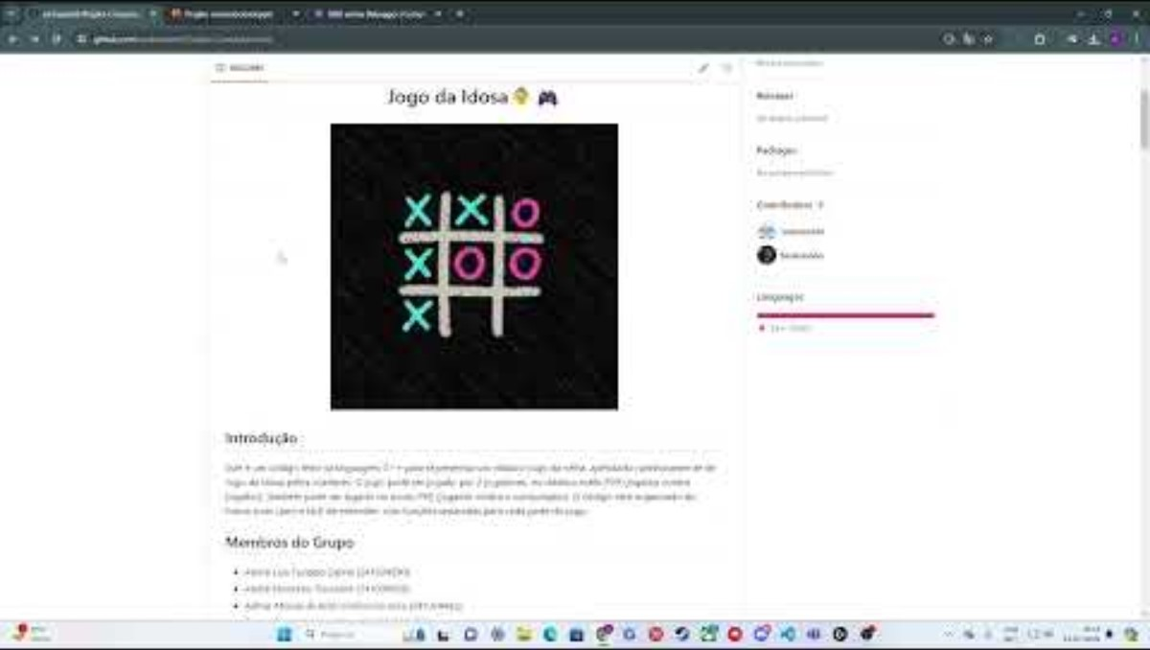
Vídeo
Link para vídeo de apresentação do projeto:
https://www.youtube.com/watch?v=4AxIRIMuOp0

